Slide 1
微型计算机实时课堂 ——第3a章 寻址方式
2022.03. 22

Slide 2
讨论：
1、 FLAGS/ PSW寄存器中条件码标志 , 控制标志，如何区分这两类标志的不同？
2、 OF 和CF标志分别是什么标志？你认为二者之间是否会有联系？
3、在微机中，CPU很忙碌，经常频繁和两种部件交换数据，请问分别是什么部件？
4、寄存器和存储器是不是一回事？

Slide 3
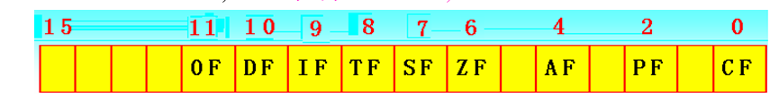
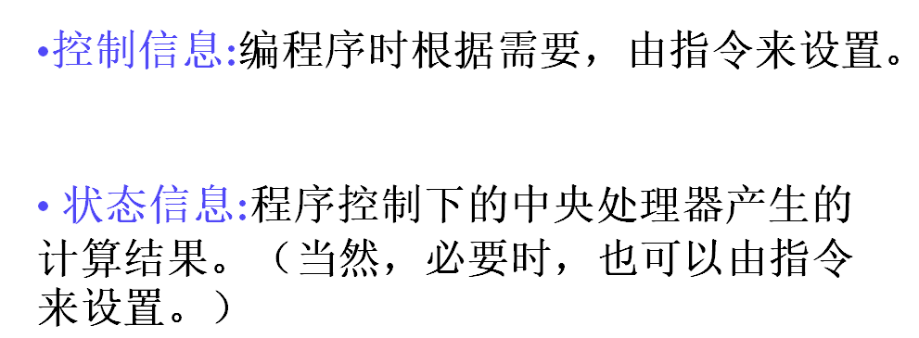
1、 FLAGS/ PSW寄存器中条件码标志 , 控制标志，如何区分这两类标志的不同？

Slide 4
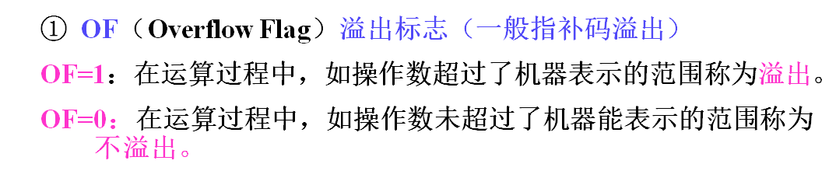
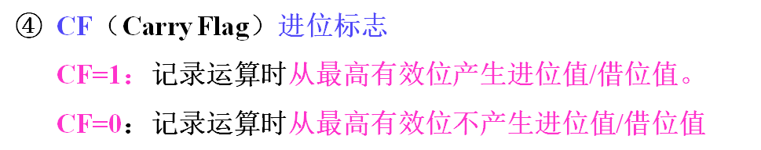
2、 OF 和CF标志分别是什么标志？你认为二者之间是否会有联系？
以加法为例，带符号数和无符号数，有进位就有溢出，没有进位就没有溢出？课后思考

Slide 5
课前小测（单项选择题）
1、请问在8086/8088系统中，偏移地址是（C）位？
A 、20 B、8 C、16
2、请问在8086/8088系统中，有效地址EA又称为（B ）？
A 、物理地址 B、偏移地址 C、逻辑地址
3、请问8086/8088系统的寻址方式一共有（ B）种?
A 、6 B、7 C、5

Slide 6
课前小测（单项选择题）
4、请问在8086/8088的汇编语言指令中，操作数的存放有（A）种形式？
A 、3 B、2 C、 4
5、请问在8086/8088的双操作数汇编语言指令中，源操作数位于（B ）？
A 、左边 B、右边 C、左右都可以
6、请问8086/8088系统中有效地址EA可有（5 ）种构成方式？
A 、4 B、5 C、 6

Slide 7
一、指令系统概念和指令组成
1、指令系统概念
计算机通过执行指令序列来解决问题,
每种计算机都有一组指令集提供用户使用,
这组指令集就称为计算机的指令系统。
2、指令组成
计算机中指令由操作码字段和操作数字段两部分组成。
一条可以由1~7个字节组成。
操作码字段-----―指示计算机要执行的操作，
操作数字段-----―指出在指令执行操作过程中所需要的操作数； 可以是操作数本身；
可以是操作数地址或是地址的一部分；
可以是指向操作数地址的指针
或其他有关 操作数的信息。

Slide 8
3、指令的一般格式:
操作码字段：
在机器里只需对某种操作指定确定的二进制代码。
通常用指令的第一个字节表示，不够可以占第二个字节中的3位。
操作数字段:
操作数字段可以有一个，二个或三个地址码。
地址 机器代码 指令
例： >2000 BF0035 MOV DI , 3500
>2003 B91000 MOV CX , 0010
>2006 40 INC AX

Slide 9
4、操作数的存放
操作数的存放不外乎三种情况：
（１） 操作数包含在指令中
即指令的操作数字段包含操作数本身。这种操作数为立即数。
例：MOV AL , 08H
（２）操作数包含在ＣＰＵ的一个内部寄存器中
例： > 200D 40 INC AX
> 200F 42 INC CX
指令中的操作数字段是CＰＵ内部寄存器的一个编码。
这种寻找操作数的寻址方式称为寄存器寻址。

Slide 10
（３）操作数在内存数据区
操作数在内存数据区，操作数字段包含着此操作数地址。
在８０８８中，任何内存地址是由两部分组成：
段的基地址：单元所在段的基地址
（大部分情况是数据段寄存器ＤＳ中）；
段内偏移量：此单元与段基地址的距离。
有效地址ＥＡ（Effective Address） ：
段内偏移量为适应各种数据结构的需要，可以由几个部分组成，所以也把它称为有效地址ＥＡ。

Slide 11
寻址方式不同EA的构成不同。
归纳EA可有多种情况构成：
直接寻址，寄存器间接寻址，寄存器相对寻址，
基址加变址寻址，相对基址加变址寻址。
内存寻址方式——如何寻找内存操作数。
不同寻址方式实质上是构成它段内的偏移量的方法不同。

Slide 12
寻址方式总结
立即寻址
直接寻址
寄存器寻址
寻址方式可分为
寄存器间接寻址
寄存器相对寻址
基址-变址寻址
相对基址-变址寻址

Slide 13
寻址方式总结
立即数寻址
寄存器（直接）寻址
非存储器寻址方式
直接寻址
寄存器间接寻址
寄存器相对寻址
基址、变址寻址
相对基址变址寻址
存储器寻址方式
实质都是间接寻址

Slide 14
（一）立即寻址（Immediate addressing）
例： MOV AL,05H
指令执行后: (AL)=05H
例： MOV AX,3064H
指令执行后: (AX)=3064H
立即寻址方式

Slide 15
(二)、 寄存器寻址方式 (Register addressing)
例：
指令执行前:（AX）＝3064Ｈ
（SS）＝1234Ｈ
MOV SS，AX
指令执行后:
（SS）＝3064H
（AX）保持不变。
指令执行前：
指令执行后:
寄存器寻址方式

Slide 16
（三）直接寻址（Direct addressing）
例：MOV AX，[3100H]
（DS）=6000H , (63100H)=3050H
则:（AX）=3050H
又如：用符号地址代替数值地址。
MOV AX，VALUE
或 MOV AX，[VALUE]
VALUE——有效操作数单元的
符号地址。
如：VALUE在附加段中，
则应指定段跨越。
MOV AX，ES：VALUE
或MOV AX，ES：[VALUE]
直接寻址方式

Slide 17
(四) 寄存器间接寻址方式（Register indirect addressing）
操作数在存储器中,
操作数地址的16位偏移量包含在：
BP、BX、SI、DI寄存器中。
1、若选择SI、DI、BX作为间接寻址
操作数一般在现行数据段区域中，用(DS)作为段地址。
即操作数物理地址为：
物理地址PA=16 d ×（DS）+（BX）
物理地址PA=16 d × （DS）+（SI）
物理地址PA=16 d × （DS）+（DI）

Slide 18
例：MOV BX，[DI]
（DS）=6000H
（DI）=2000H
PA=62000H
（62000H）=50A0H
(BX)=50A0H
寄存器间接寻址方式
MOV BX，[DI]

Slide 19
2 、若选择BP寄存器作为间接寻址
操作数在堆栈段区域中，用SS寄存器的内容作为段地址。
操作数物理地址:
PA=16d × （SS）+（BP）
例： MOV [BP], AX
执行前： (SS)=1000H ,
(BP)=3000H ,
(AX)=1234H
执行后：PA=13000H
(13000H)=1234H
寄存器间接寻址方式
MOV [BP], AX

Slide 20
3 、用 SI、DI、BX 、BP作为间接寻址允许段跨越
指令中可以指定段跨越前缀来取得其他段中的数据。
例：MOV ES:[DI], AX
MOV DX, DS:[BP]
这种寻址方法可以用于表格处理。

Slide 21
(五) 寄存器相对寻址方式（Register relative addressing）或变址寻址 （Index Addressing）
操作数的有效地址是一个基址或变址寄存器的内容
和指令中指定的8位或16位位移量（displacement）之和。

Slide 22
8086/8088 CPU 中有两个变址寄存器 :
源变址寄存器 SI ;
目的变址寄存器 DI 。
操作数一般在内存的数据段中，但允许段跨越。
除有段跨越前缀之外，形成物理地址有两种方式：

Slide 23
例：
MOV AX, COUNT [BP]
或MOV AX, [COUNT+BP]
或MOV AX, COUNT+[BP]
COUNT为16位位移量。
指令执行前: (SS)=5000H,
(BP)=3000H,
COUNT=2040H,
(AX)=1234H
指令执行后：EA=5040H
PA=55040H
(55040H)=5548H
(AX)=5548H
寄存器相对寻址方式
MOV AX,COUNT[BP]
Notes:
∨

Slide 24
用途：这种寻址方式同样用于表格处理。
表格首地址COUNT
修改基址或变址寄存器来取得表格中的值。
例：某数据表的首地址为COUNT
欲读取表中第10个数据,存放到（AL)中。
第10个数据的有效地址: EA= COUNT + 9
MOV SI , 09H
MOV AL , [SI+COUNT]
* 直接变址寻址方式也可以使用段跨越前缀
MOV DL，ES：STRING[SI]

Slide 25
(六) 基址加变址寻址方式
（Based indexed addressing）
操作数的有效地址是一个基址寄存器和一个变址寄存器的内容之和，基址寄存器名和变址寄存器名均由指令指定。

Slide 26
除有段跨越前缀之外，形成物理地址有二种方式：

Slide 27
例：
MOV AX, [BX][SI]
或 MOV AX, [BX+SI]
执行指令前：
(DS)=3200H,
(BX)=0456H,
(SI) =1094H
(334EAH)=4567H
(AX)=1234H
执行指令后：
EA=14EAH
PA=334EAH
(AX)=4567H
基址加变址寻址方式
MOV AX,[BX+SI]
Notes:
∨

Slide 28
（七）相对基址加变址寻址方式
（Relative based indexed addressing）
操作数有效地址是一个基址寄存器和一个变址寄存器的内容和8位或16位位移量之和 。

Slide 29
例：
MOV AX, MASK[BX][DI]
MOV AX, MASK [BX+DI]
MOV AX,[MASK+BX+DI]
执行指令前：
(DS)=3000H
(BX)=1346H
(DI)=0500H
MASK=1234H
(32A7AH)=4050H
(AX)=1234H
执行指令后：
EA=2A7AH
PA=32A7AH
(AX)=4050H
相对基址加变址
MOV AX, MASK+[BX+DI]
Notes:
∨

Slide 30
四、8088中的存储器分段
段区域默认状态：可以在某一个段64K字节范围内寻找一个内存操作数，以什么样 寻址（寄存器间址、变址、与基址加变址），则操作数就在什么段区域中，在8088中有一个基本约定，只要在指令中不特别说明超越这个约定，则正常情况就按这个基本约定来寻找操作数，这就是所谓的默认状态。
段跨越：数据操作数通常在数据段，但在程序中若需要的话数据可以在代码段、堆栈段也可以在附加段。
* 程序段只能在代码段
堆栈操作只能在堆栈段
目的串只能在附加段
此外，其他情况都允许段跨越

Slide 31
在8088中的这些基本约定和允许超越的情况，如下表示：

Slide 32
第4周任务
1、消化本次实时课堂串讲内容，理解并正确运用物理地址、逻辑地址和偏移地址，熟练掌握7种寻址方式；
2、继续学习数据传送指令（25分02秒），熟悉并适当记忆四类14种数据传送指令；学习实验1 EMU8086演示（14分26秒）， ；
3、完成第2章单元测验（截止4月3号）；
4、下载并安装EMU8086软件，链接如下，提取码：7nug
https://pan.baidu.com/s/1ha3FBquktHrnstdJg8-3vA

